Slide 2
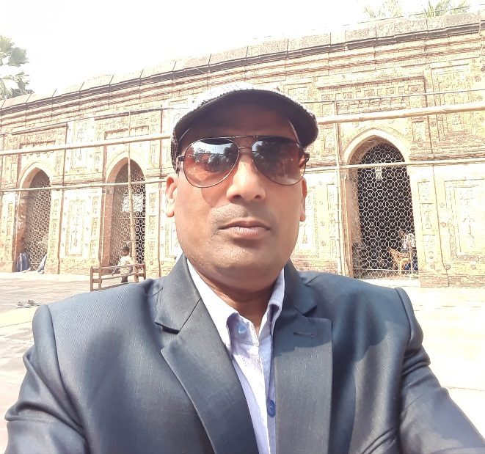
শিক্ষক পরিচিতি
ড. মোঃ আকতারুল ইসলাম
প্রভাষক (জীববিজ্ঞান)
চৌরাপাড়া ফাযিল মাদ্রাসা
নিয়ামতপুর, নওগাঁ।
aktarul944@gmail.com

Slide 3
পাঠ পরিচিতি
জীববিজ্ঞান 1ম পত্র
শ্রেণিঃ একাদশ –দ্বাদশ
অধ্যায়ঃ চতুর্থ
সময়ঃ৫০ মিনিট

Slide 5
ব্যাকটেরিয়ার জনন ও গুরুত্ত্ব

Slide 6
এই পাঠ শেষে শিক্ষার্থীরা--- ১।ব্যাকটেরিয়ার জনন বর্ণনা করতে পারবে। ২।ব্যাকটেরিয়ার গুরুত্ব বর্ণনা করতে পারবে।

Slide 16
দলীয় কাজ ব্যাকটেরিয়ার ২টি করে উপকারি ভূমিকা লিখ।

Slide 19
দলীয় কাজ ব্যাকটেরিয়ার অপকারি ভূমিকা বিশ্লেষণ কর।

